Slide 1
Didaktika II
8. března 2017
Hana Prokšová

Slide 2
pozvánka na hospitaci
Gymnázium Arabská: Jakub Žytek
rozhovor s Jakubem Žytkem na téma Jací jsou dnes gymnaziální studenti v Britských listech: http://blisty.cz/art/82682.html
tématem bude pravopis!
5–7 míst
čtvrtek 23. března 2017
od 7:45
od 8:35

Slide 3
pozvánka na možnou hospitaci
Gymnázium Ústavní: Josef Soukal
možné termíny
středa 29. března od 11:50 (septima, skladba)
středa 29. března od 14:30 (sexta, lexikologie či sémantika)
museli bychom zrušit výuku…
čtvrtek 30. března od 10:00 (sexta, lexikologie či sémantika)
???

Slide 4
oblast sémantiky
dříve: sémantické hledisko upozaďováno
dnes: snaha o posílení psycholingvistického hlediska
hledisko autora i adresáta

Slide 5
SLOVO
dříve: chápáno jako izolovaný jev
od pol. 80. let ve výuce i sémantika slova a obohacování slovní zásoby a tvoření slov
→ slovo je jednotka textu (promluvy)
téma
funkce (v určité komunikační situaci)
autor, adresát
formální spojitelnost (valence a kompatibilita)

Slide 6
obsah × rozsah významu
ve vztahu přímé neúměrnosti
tradiční znázornění: pomocí kružnic
SAVEC
HLODAVEC
KAPYBARA
Nepřipomíná vám to něco z kognitivní lingvistiky?

Slide 7
obsah významu
vyšší stupeň studia
věcný význam (= nocionální, informační)
symbolický význam
mezikulturní symbolika
např. PES?
slovotvorný význam
akcent na významové vztahy mezi slovy
Jaké vztahy mezi sebou podle vás mají synsémantika?
přestože – třebaže – i když
pro – kvůli – díky
prostě – vlastně – jakoby

Slide 8
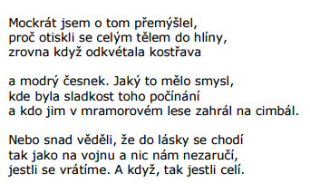
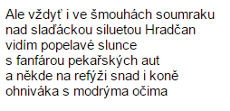
slovní zásoba reflektuje společenský vývoj
slova vznikají…
neustále sledovat aktuální vývoj!
slova zanikají
sémaziologické cvičení
slovo → význam (REFÝŽ, LÍSKA)
výuka jazyka skrze literaturu, nikoli izolovaně
Které výrazy mohou být nepochopeny? Kdo jsou autory… ?

Slide 9
slovní zásoba reflektuje společenský vývoj
„překlady“ literatury
úpravy nejen tvarů, ale i lexika
komentář Roberta Adama v ČJL
http://www.ascestinaru.cz/do-skol-miri-babicka-palici-obrazky/
Z textu tak byla odstraněna slova, o jejichž nesrozumitelnosti lze vážně pochybovat: lůžko (> postel), již (> už), ihned (> hned), mnoho (> moc), mnohdy (> často), nyní (> teď), zde (> tady), nechť (> ať), obyčejný (> obvyklý), obyčej (> zvyk), nahlédnout (> podívat se).
OBYČEJ? (vyjmenované slovo!)
Jak jinak učit vývoj lexika?

Slide 10
frazeologie
věnovat se frazeologii u perifernějších případů
(Marie Čechová, Vlastimil Styblík (1998))
To je nabíledni.
Točí se jako korouhvička.
Šídlo v pytli neutajíš. (?!)
frazeologie obohacuje vyjadřovací funkci
v literatuře: dokládá i sociální, dobové poměry
Panská láska po zajících skáče.
mezijazykové srovnání!!

Slide 11
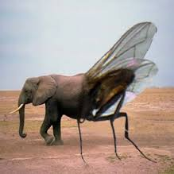
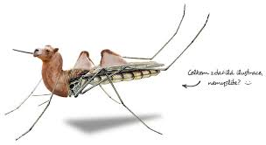
Bachmannová, J. – Suksov, V. (2007): Jak se to řekne jinde. Praha: Knižní klub v edici Universum.
dělat z komára velblouda
A: to make a mountain out of a molehill
N: aus eine Mücke einen Elefanten machen
F: faire d´une mouche un éléphant
L: elephantem e musca facere
R: He делай из мухи слона

Slide 12
miniexkurz k tvoření slov dětmi: WUG test
video: https://www.youtube.com/watch?v=q84FIccLfp4

Slide 13
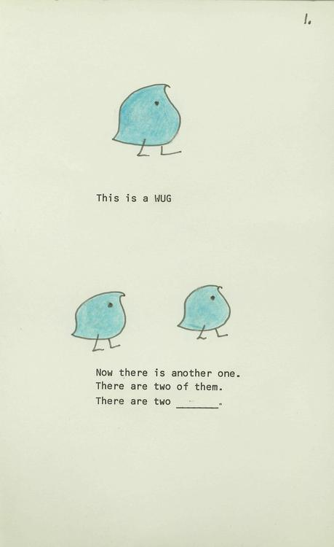
WUG test: o co šlo
tvoření systémového
plurálu
→ i velmi malé děti
jsou schopny generalizovat
gramatické pravidlo
a aplikovat ho…

Slide 14
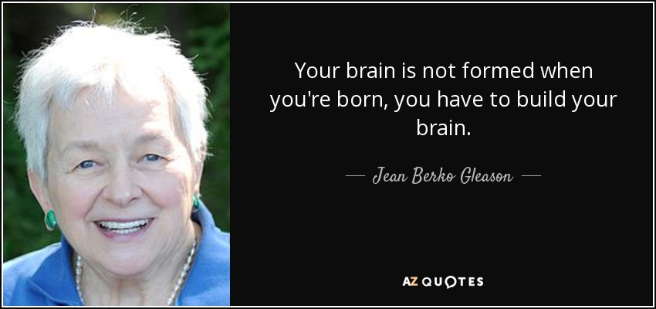
WUG test 1958
Jean Berko Gleason
jedna ze zakladatelek
psycholingvistiky
https://www.youtube.com/watch?v=ElabA5YICsA
osvojování základních morfologických pravidel
generalizace základních morfologických pravidel
aplikace už osvojených morfologických pravidel na nová slova
tvoření systémových odvozenin

